Slide 1
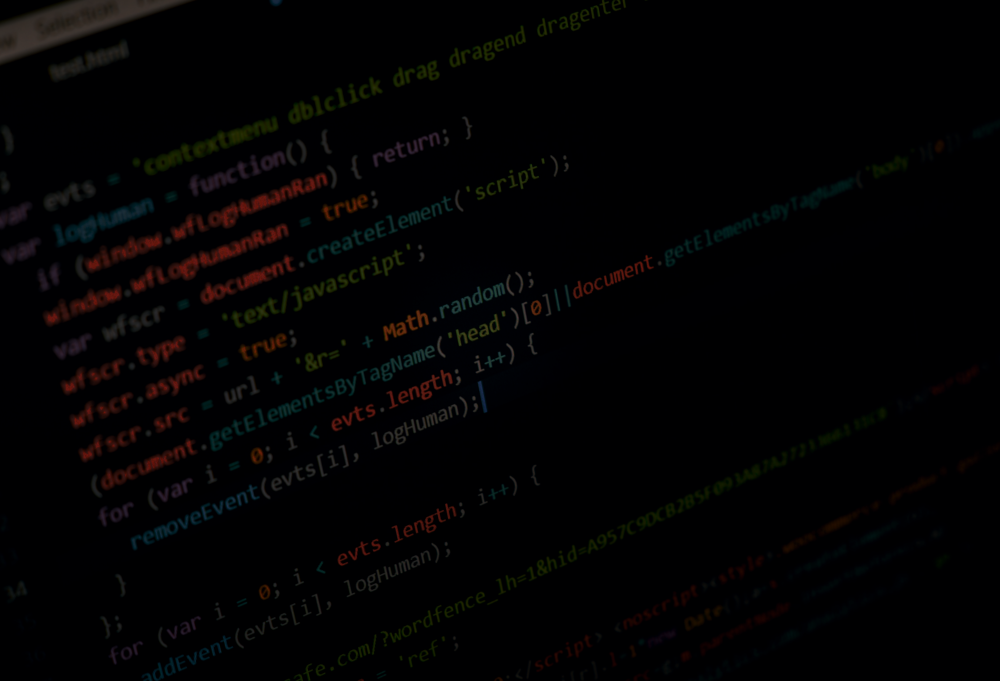
Sazarojuma konstrukcijas programmēšanas valodā C++
Matīss Petrausks 2PT

Slide 2
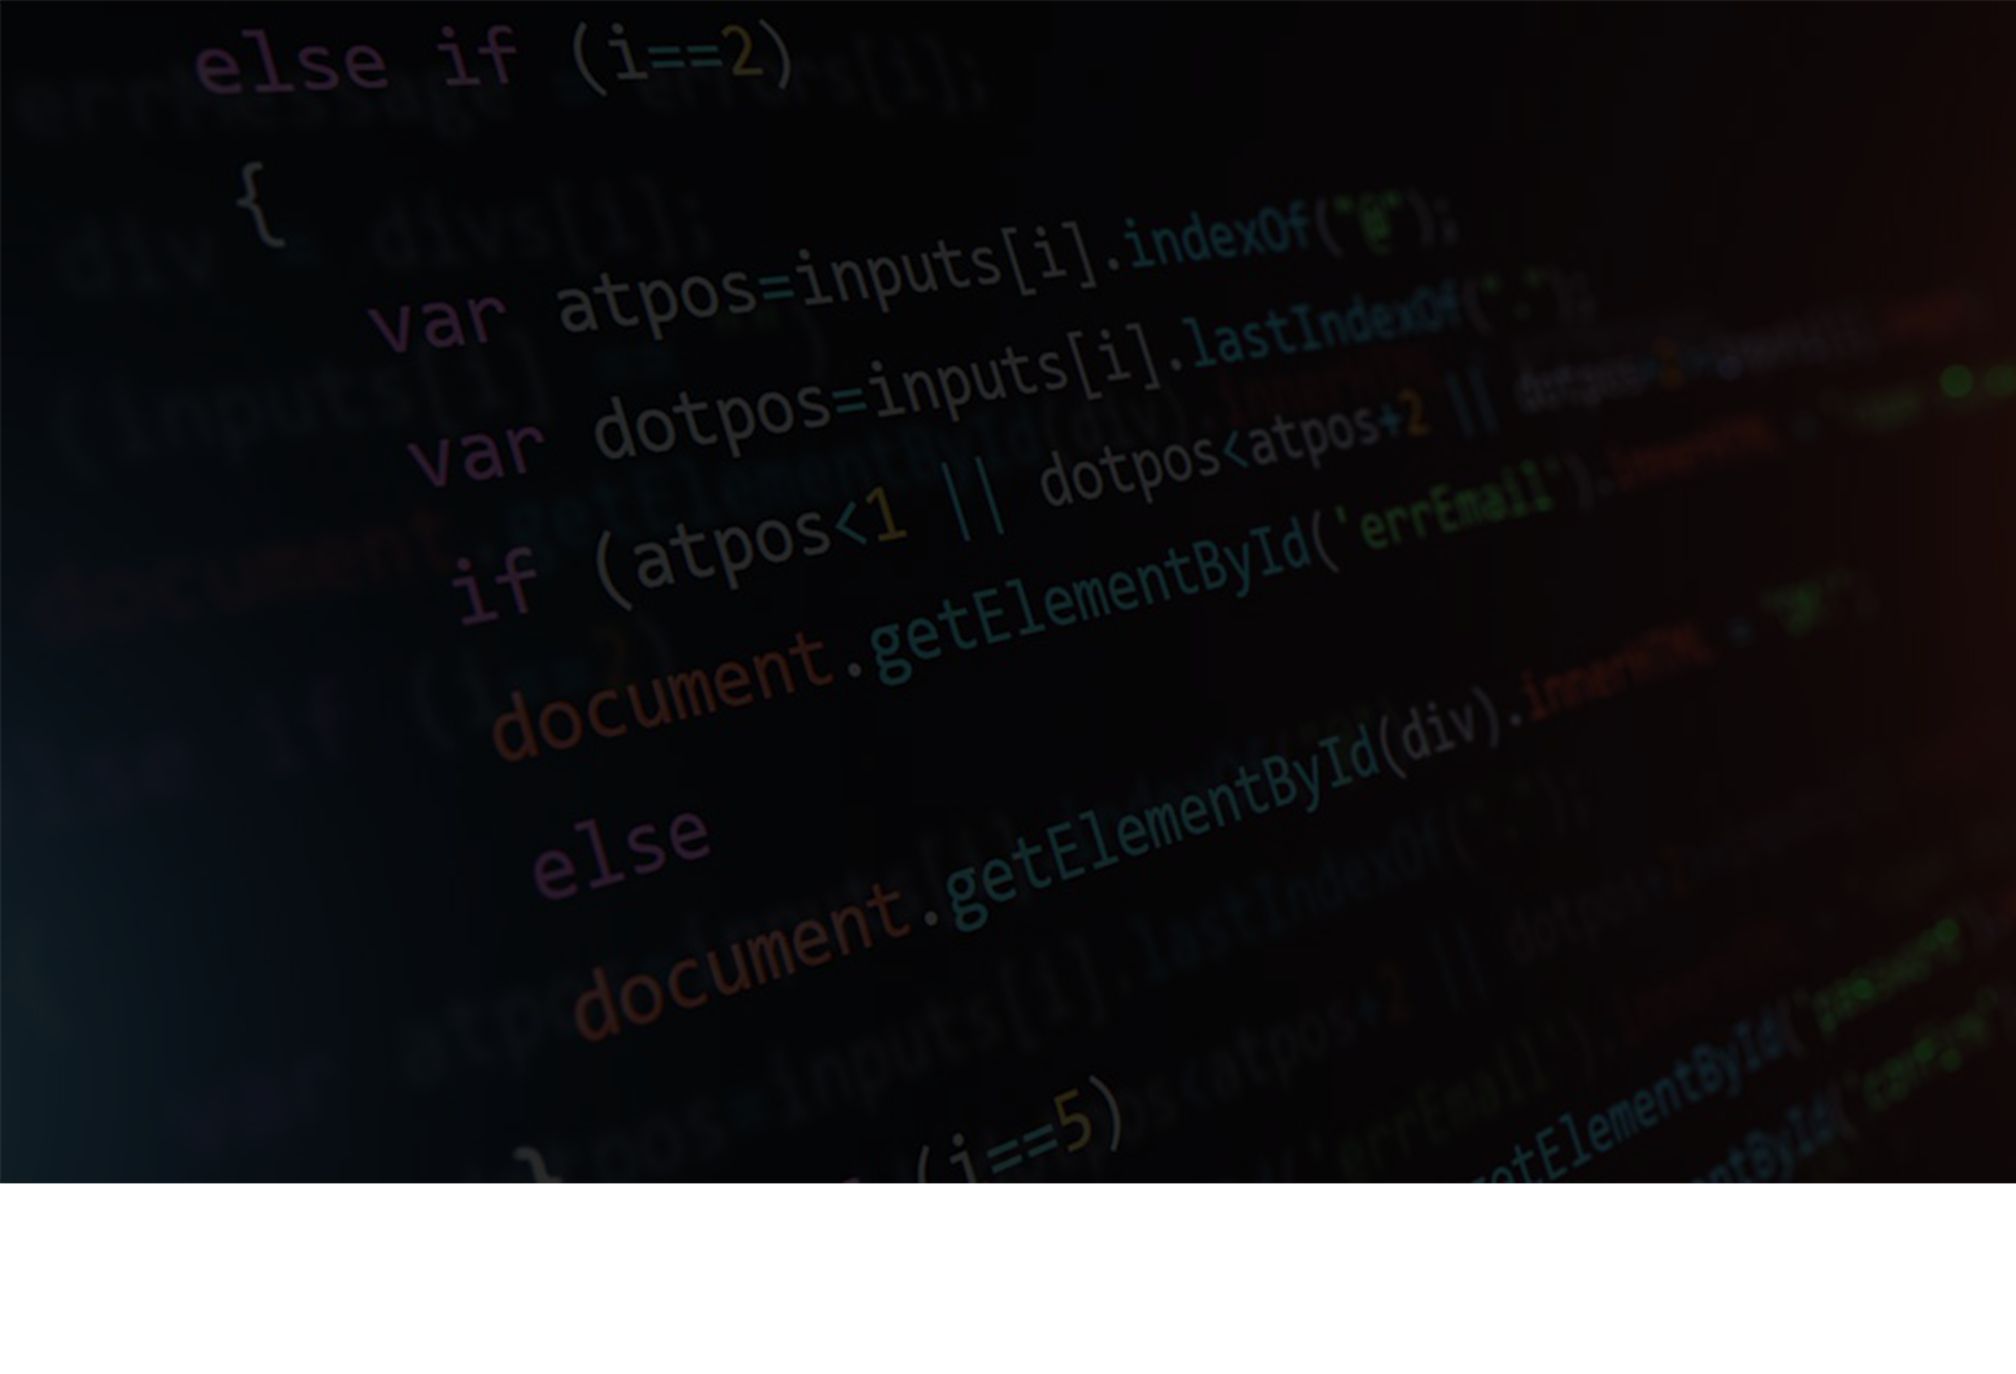
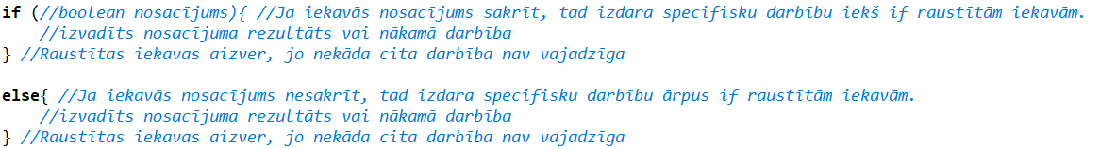
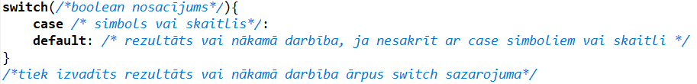
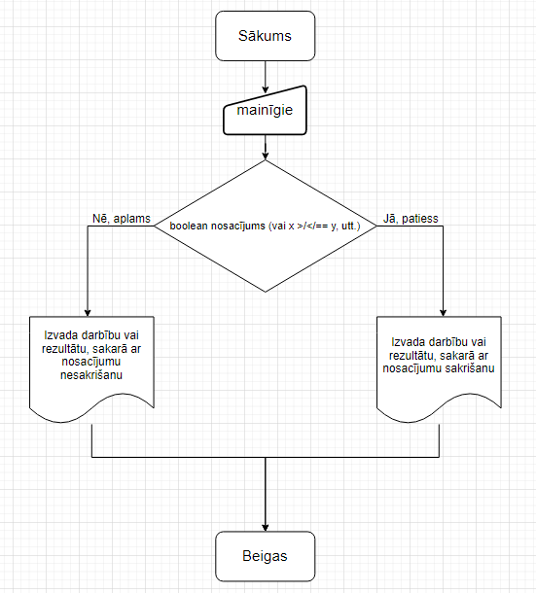
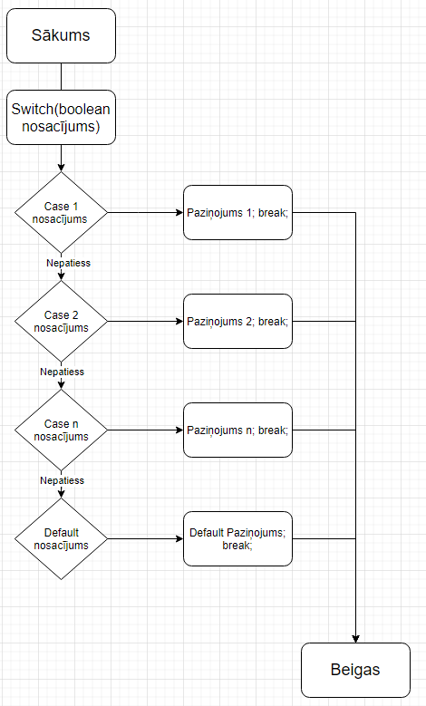
Kas ir sazarojuma konstrukcijas?
If, else If konstrukcija
Switch konstrukcija
Sazarojuma konstrukcijas ir nosacījuma apgalvojums , kas darbojas atšķirīgu kopumu pārskatu atkarībā no tā, vai izpausme ir patiess vai nepatiess.
Visbiežāk izmantojamās sazarojuma konstrukcijas ir «if else» un «switch case» konstrukcija.
If konstrukcijas blokshēma
Switch konstrukcijas blokshēma

Slide 3
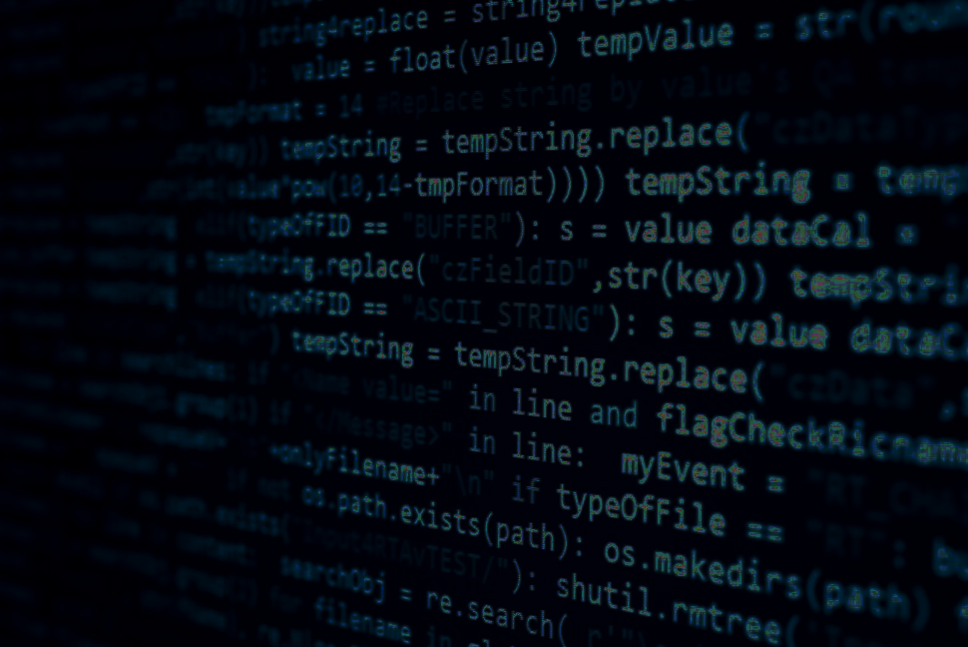
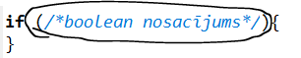
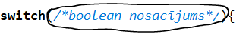
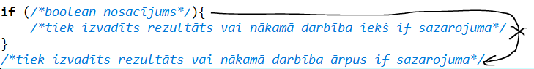
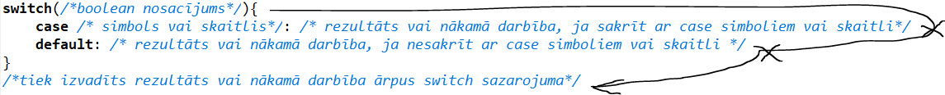
Kā sazarojuma konstrukcijas strādā?
Sazarojuma konstrukcija tiek izvērtēta iekšpusē iekavās ‘()’
Ja if/switch nosacījums tiek vērtēts kā patiess, sazarojumā tiek izpildīts tas punkts, kurš ir iekš raustītām iekavām –
Ja if/switch nosacījums tiek vērtēts kā nepatiess, sazarojumā tiek izpildīts tas punkts, kurš ir ārpus raustītām iekavām –

Slide 4
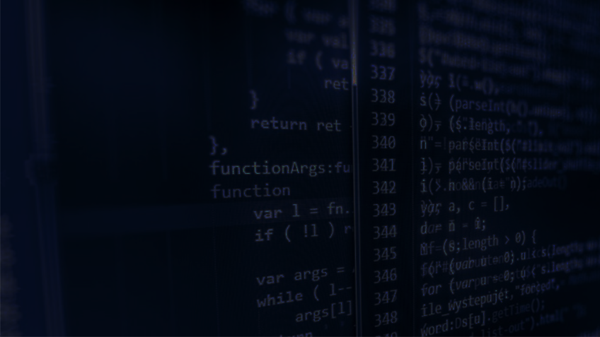
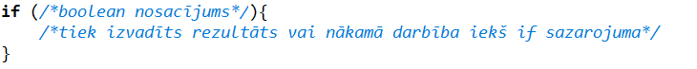
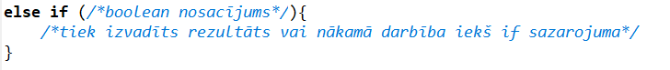
Strukturētu if sazarojums
Datorprogrammēšanā, mēs izmantojam strukturētu if sazarojumu, lai palaistu kodu tikai tad, ja ir izpildīts noteikts nosacījums
If –
Else –
Else if –

Slide 5
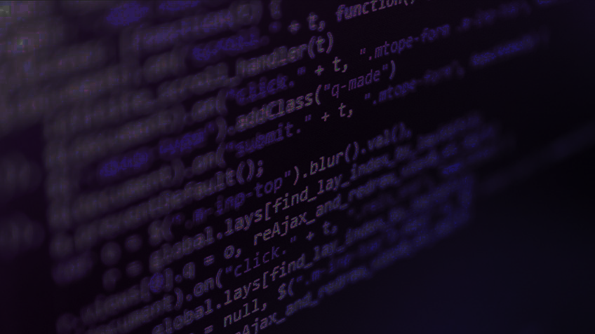
Switch case sazarojums
Switch case sazarojums ļauj izpildīt vienu koda bloku starp daudzām alternatīvām. Jūs varat darīt to pašu ar if...else..if sazarojumiem, tomēr Switch case sazarojums ir daudz vieglāk salasāms un rakstāms.
Switch -

Slide 6
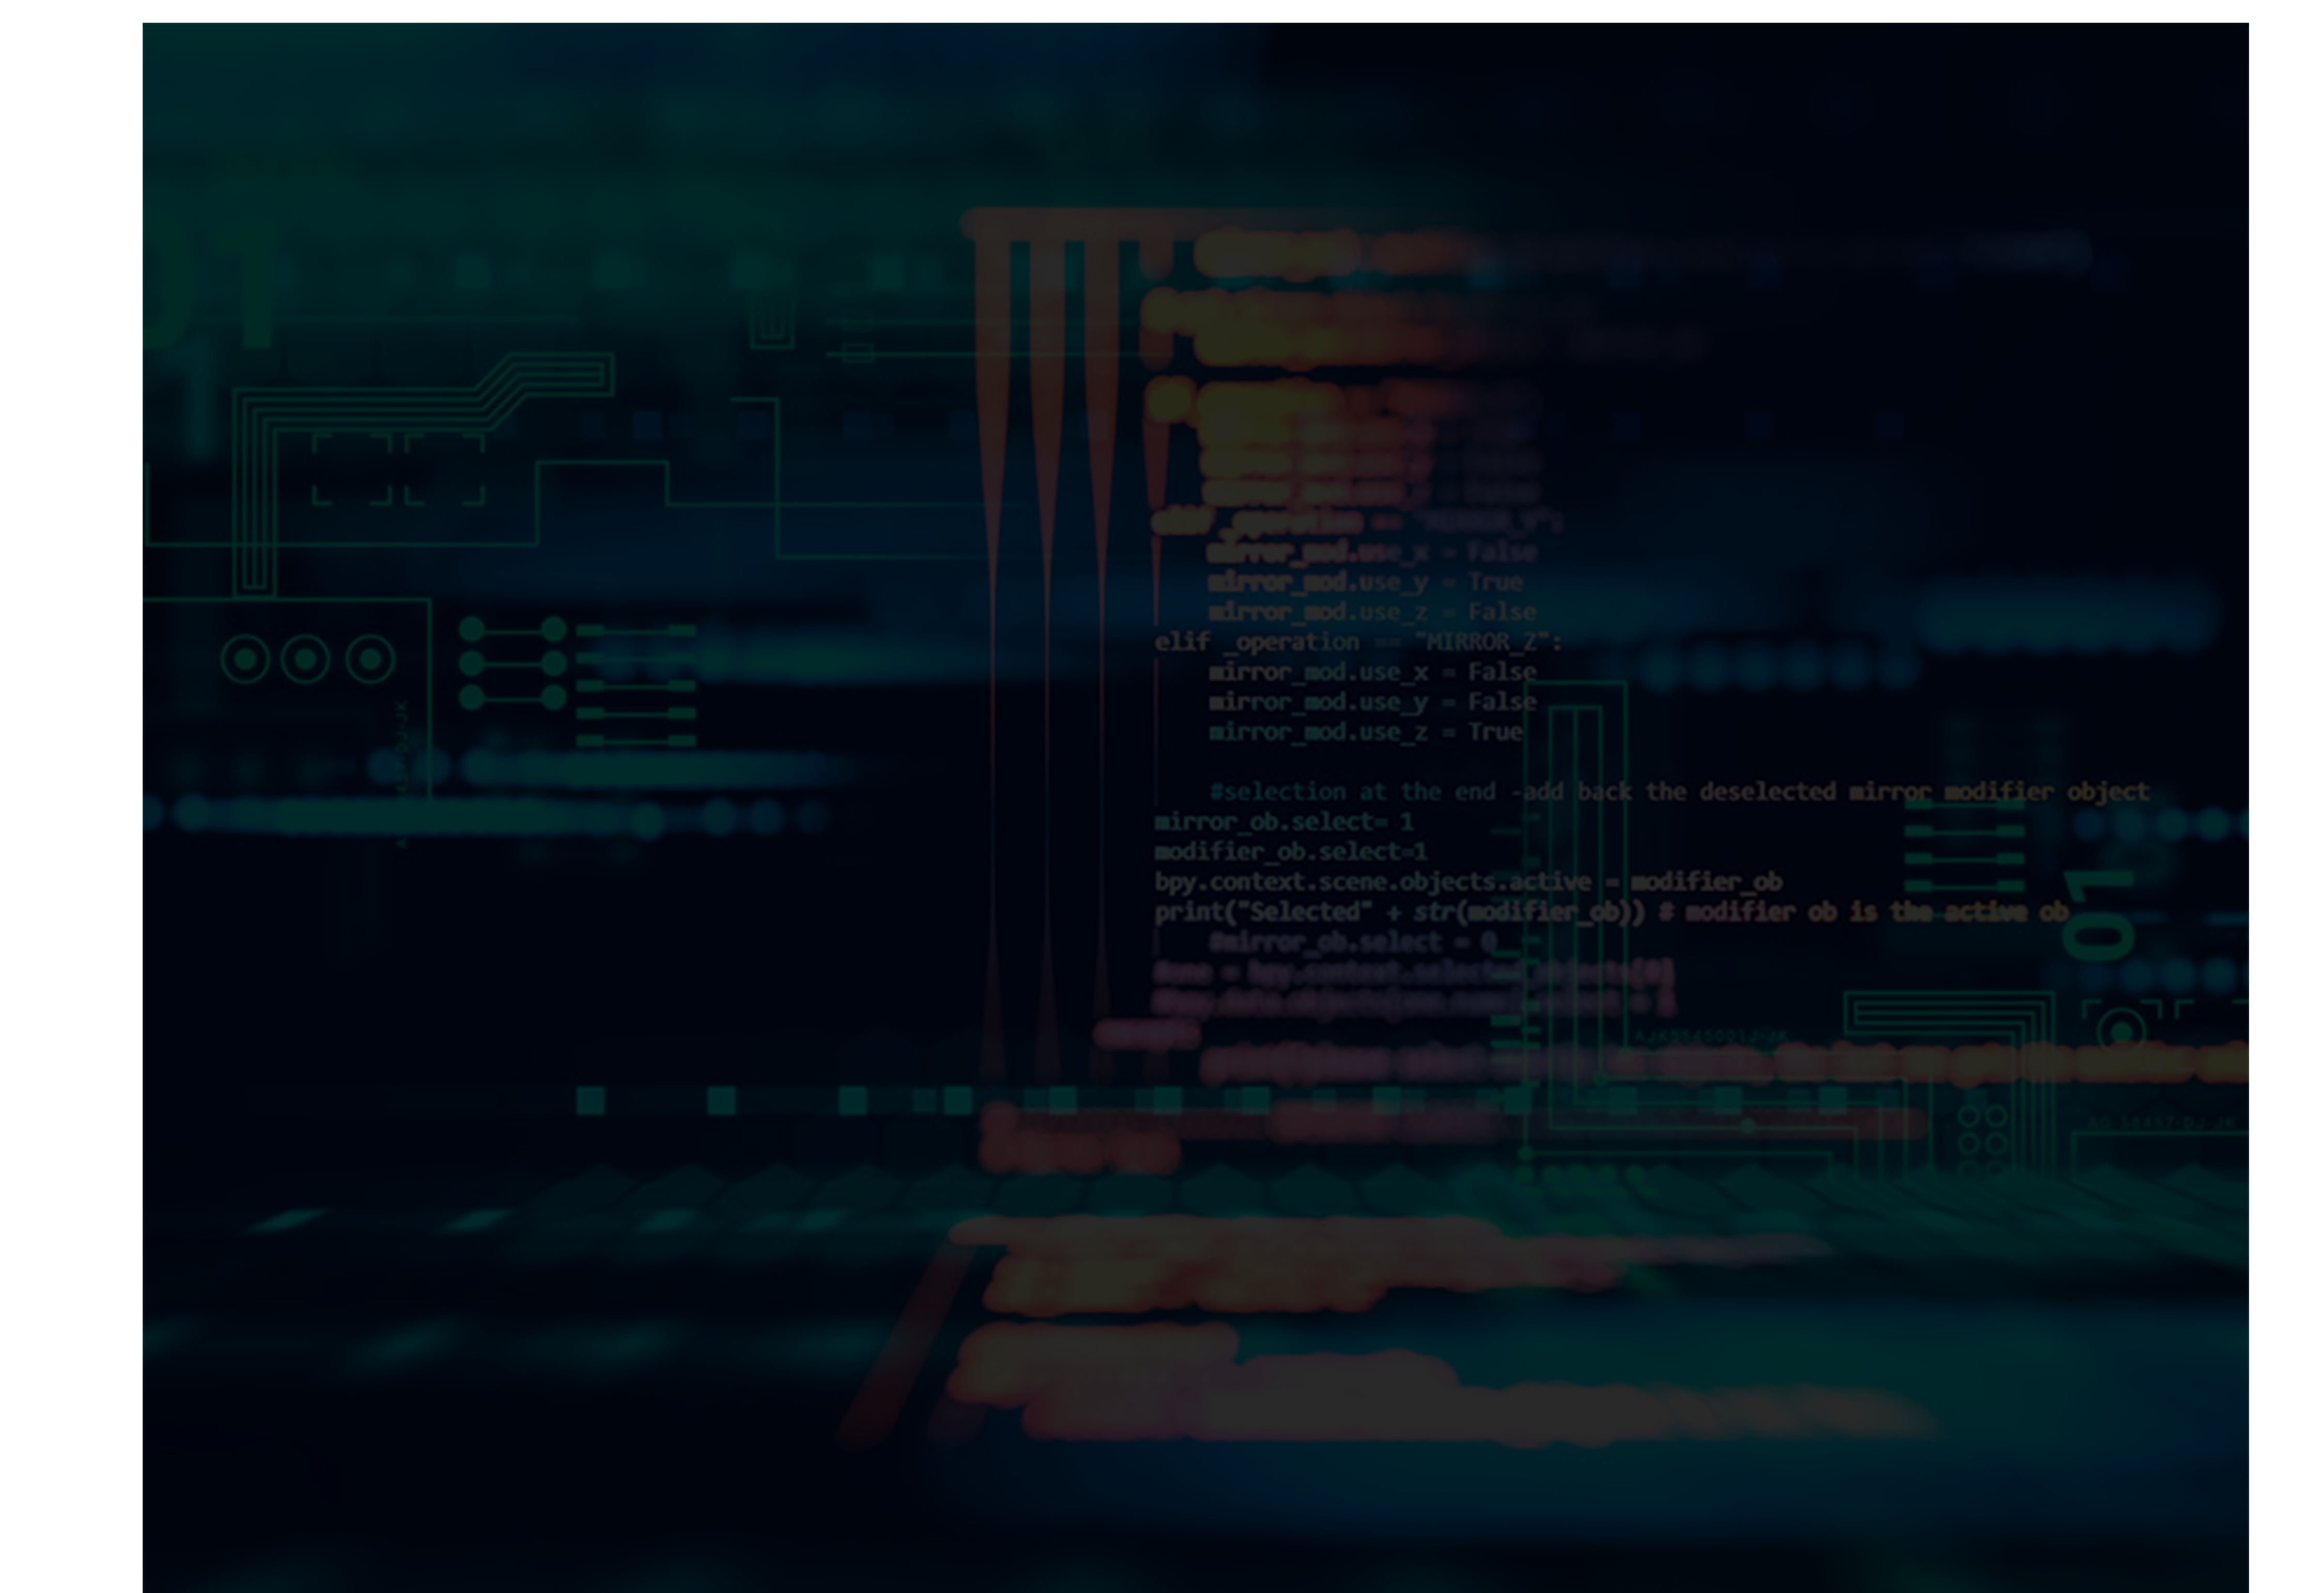
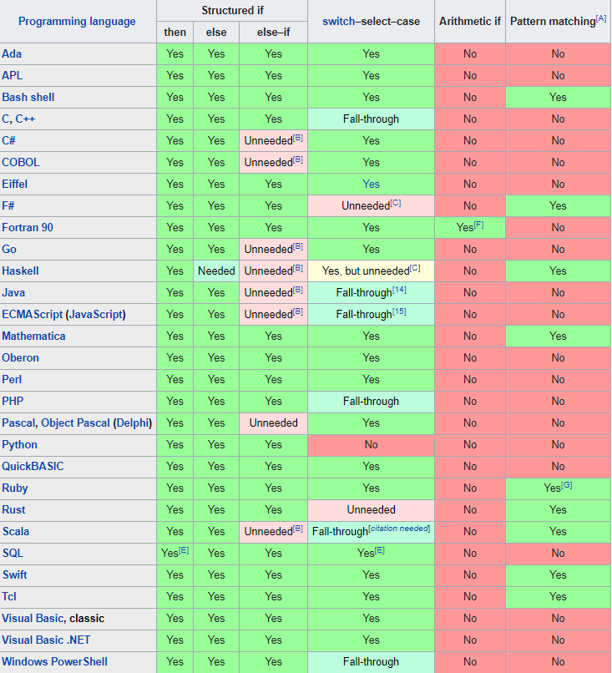
Kā sazarojuma konstrukcijas atšķiras pēc programmēšanas valodas?
Ļoti daudz programmēšanas valodas
atbalsta strukturētu sazarojumu
konstrukciju, daudzas programmēšanas
valodas var arī neprast izveidot cita
veida sazarojumus.

Slide 7
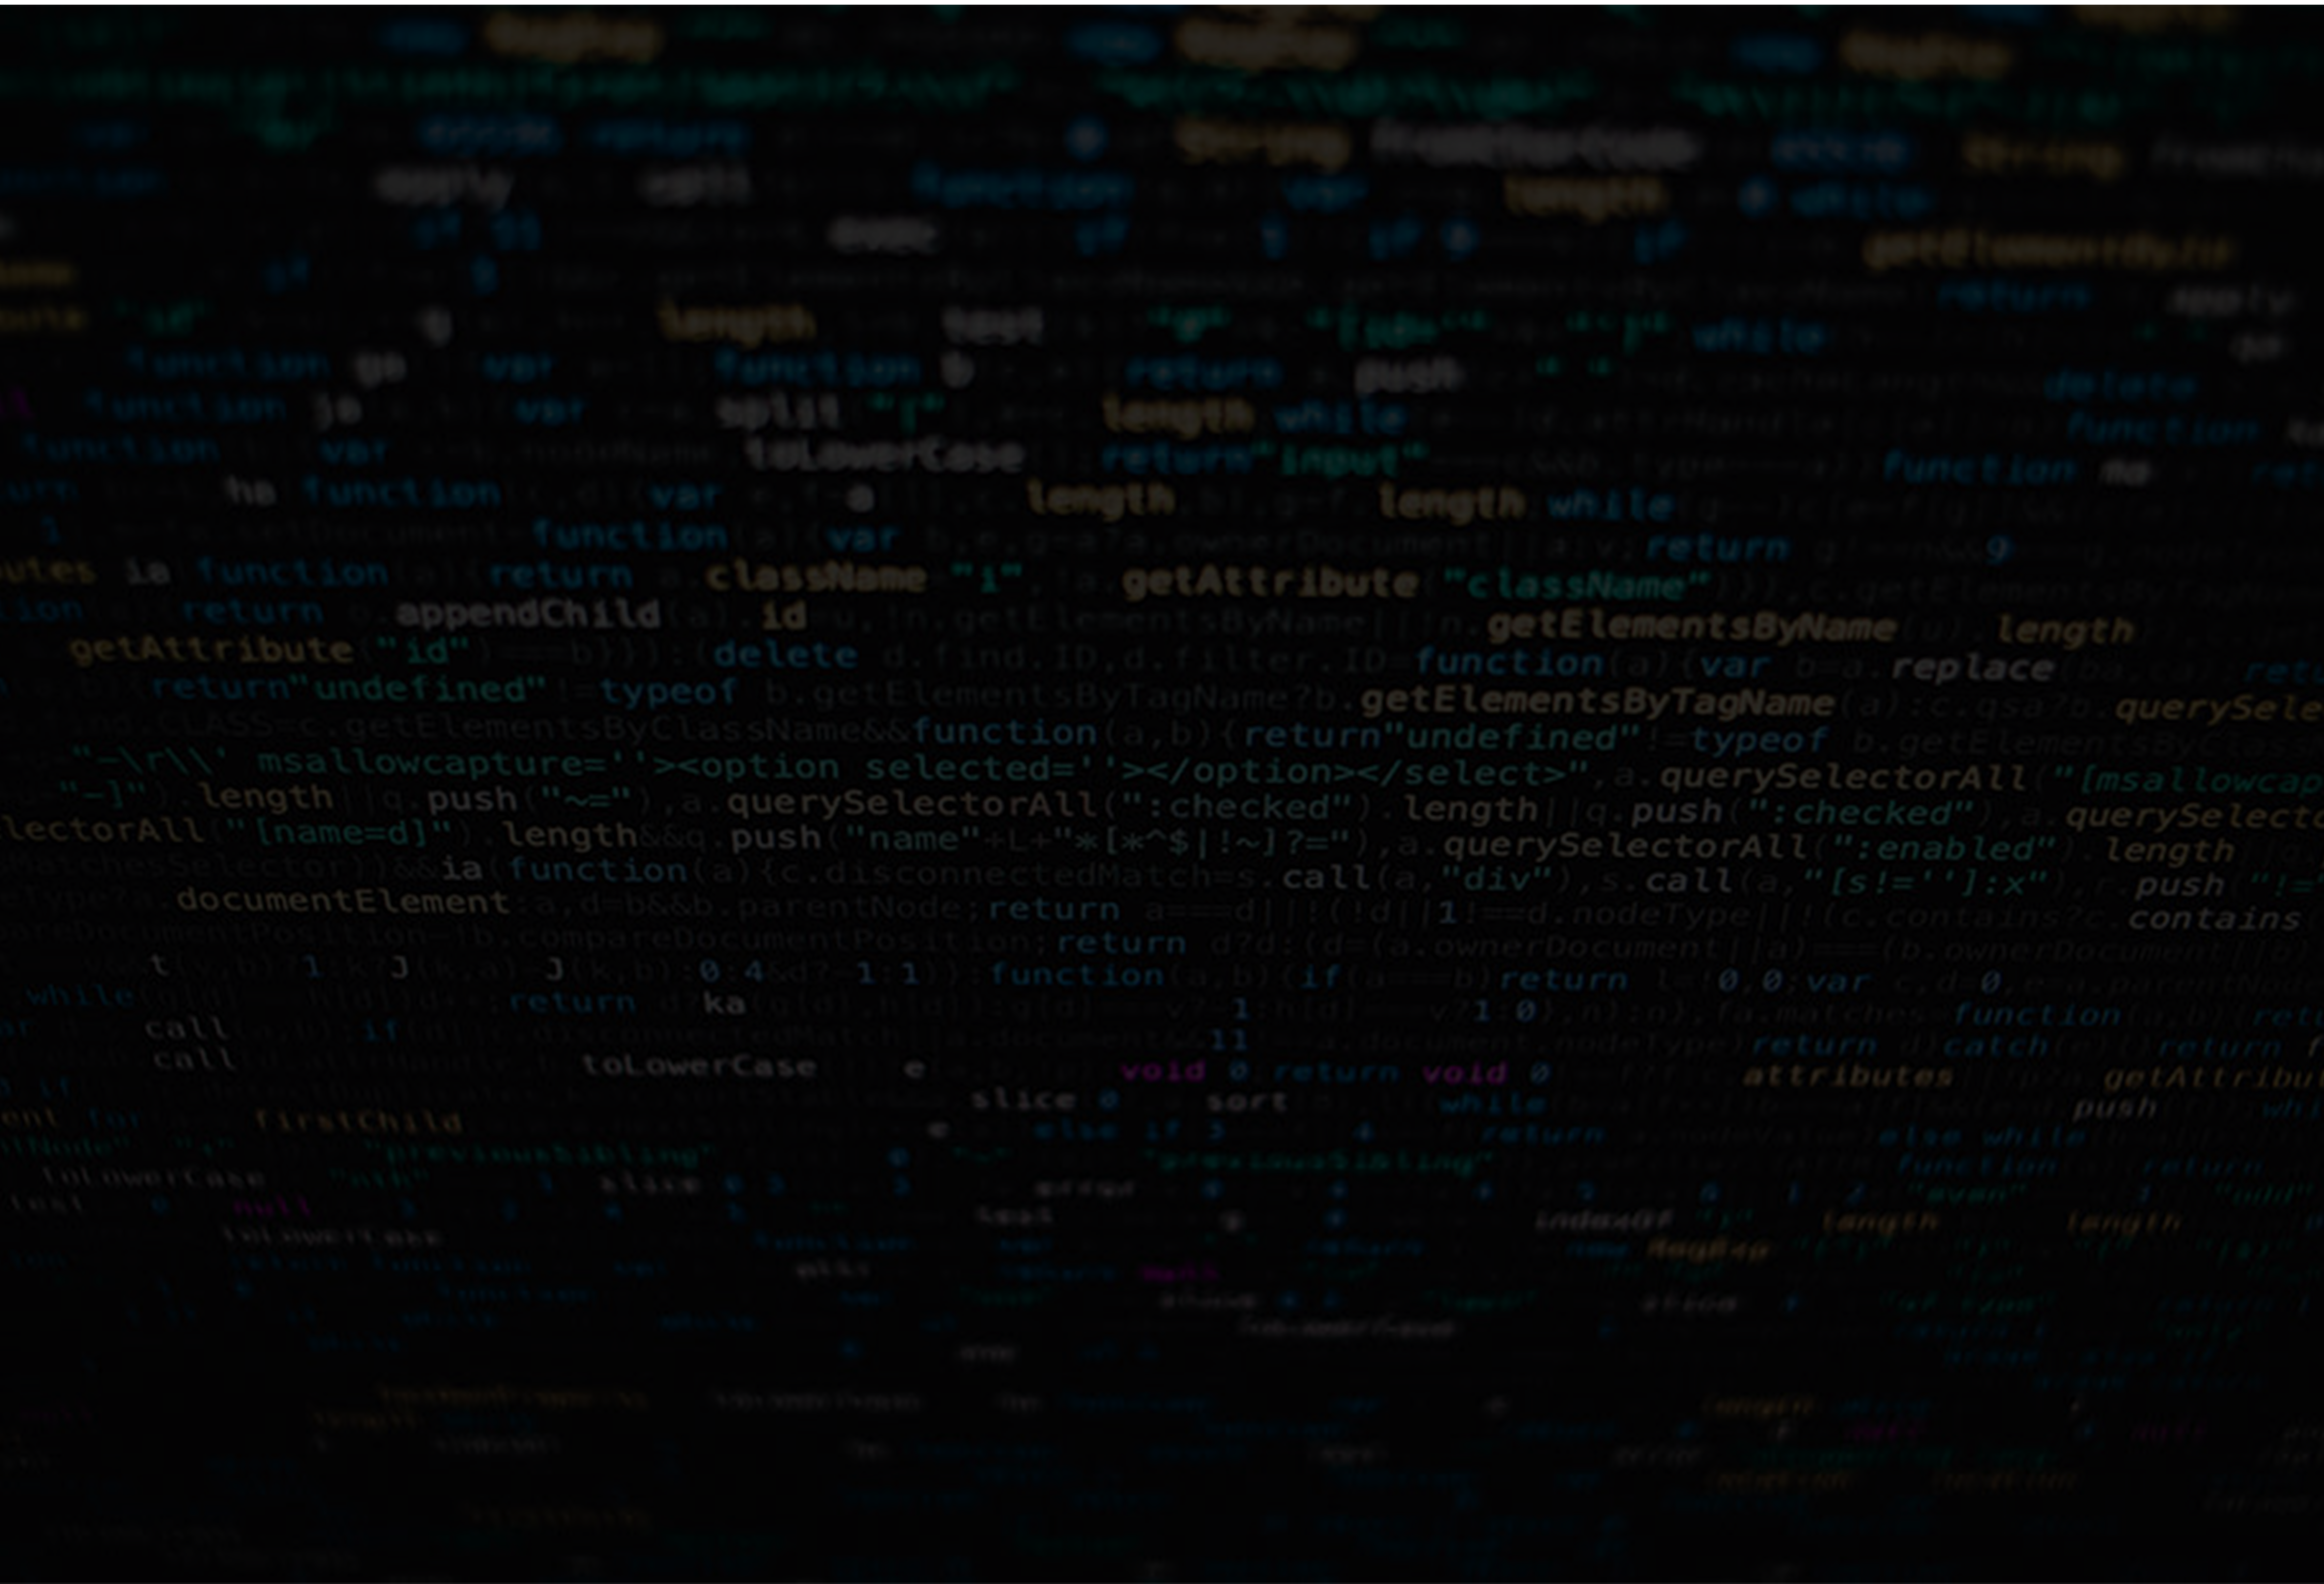
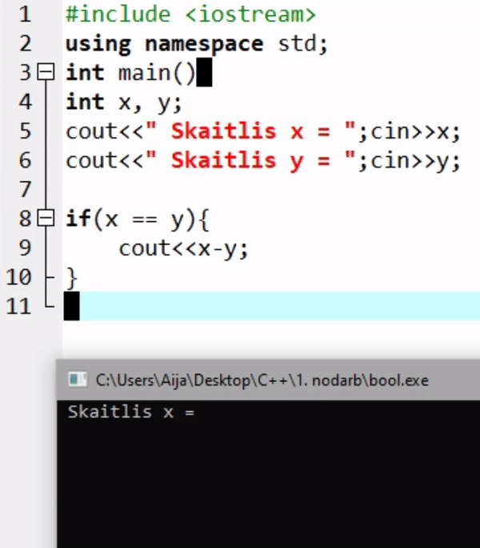
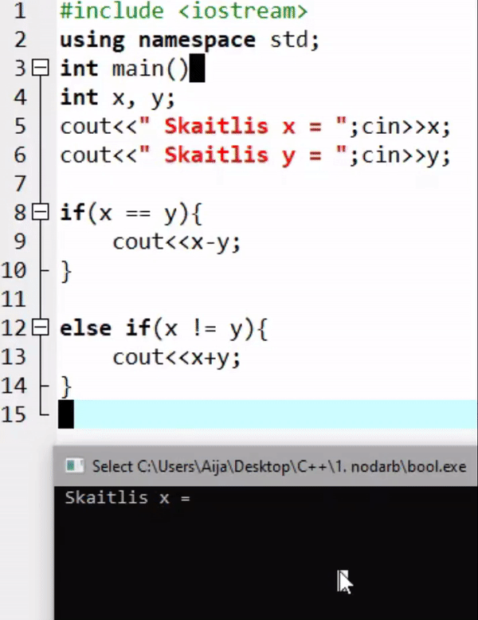
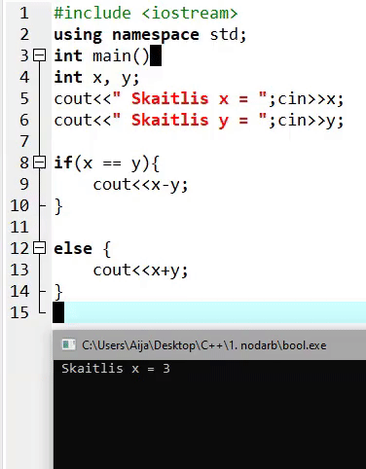
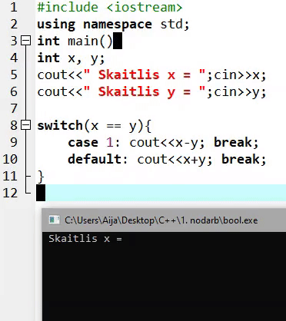
Sazarojuma konstrukcijas paraugi
Switch case konstrukcija
If konstrukcija
Else If konstrukcija
Else konstrukcija

Slide 8
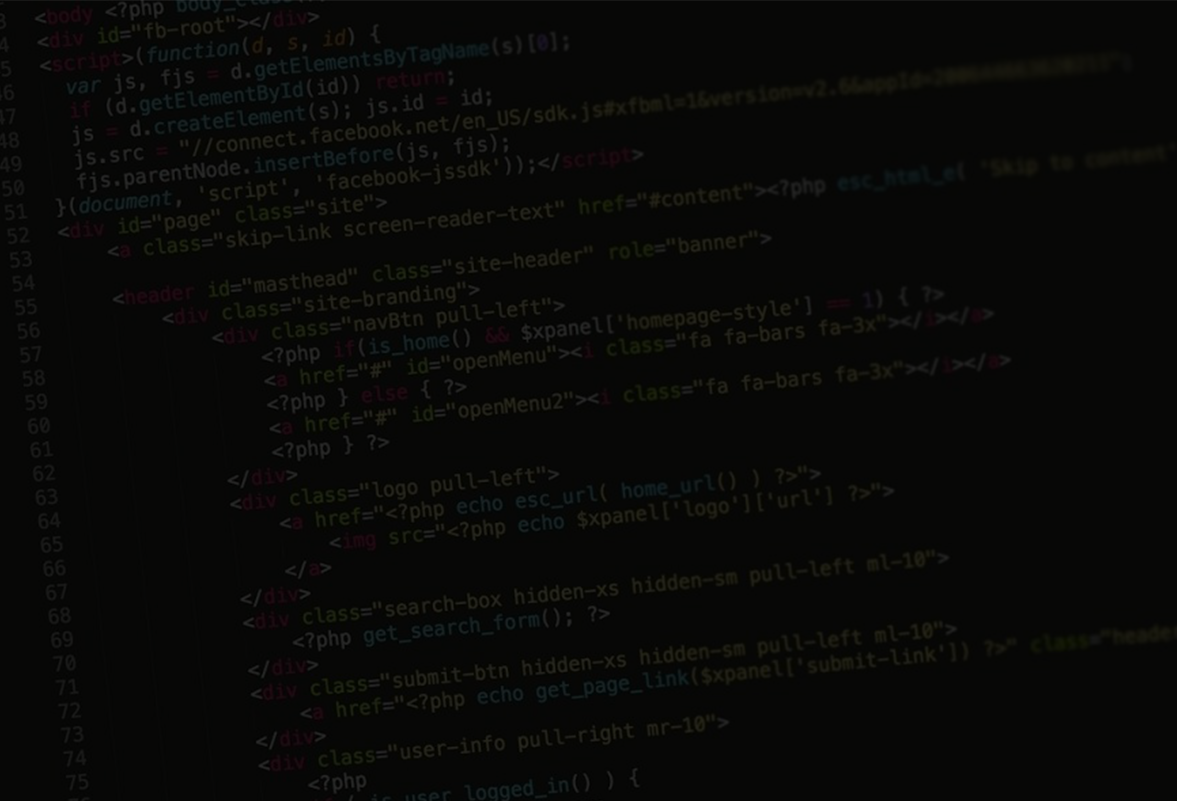
Atsauces
http://support.kodable.com/en/articles/417311-what-are-conditional-statements
https://www.thinkautomation.com/eli5/a-beginners-guide-to-if-statements/
https://en.wikipedia.org/wiki/Conditional_(computer_programming)
https://cal-linux.com/tutorials/conditionals.html
https://www.w3schools.com/jsref/jsref_if.asp
https://www.programiz.com/c-programming/c-if-else-statement

Slide 9
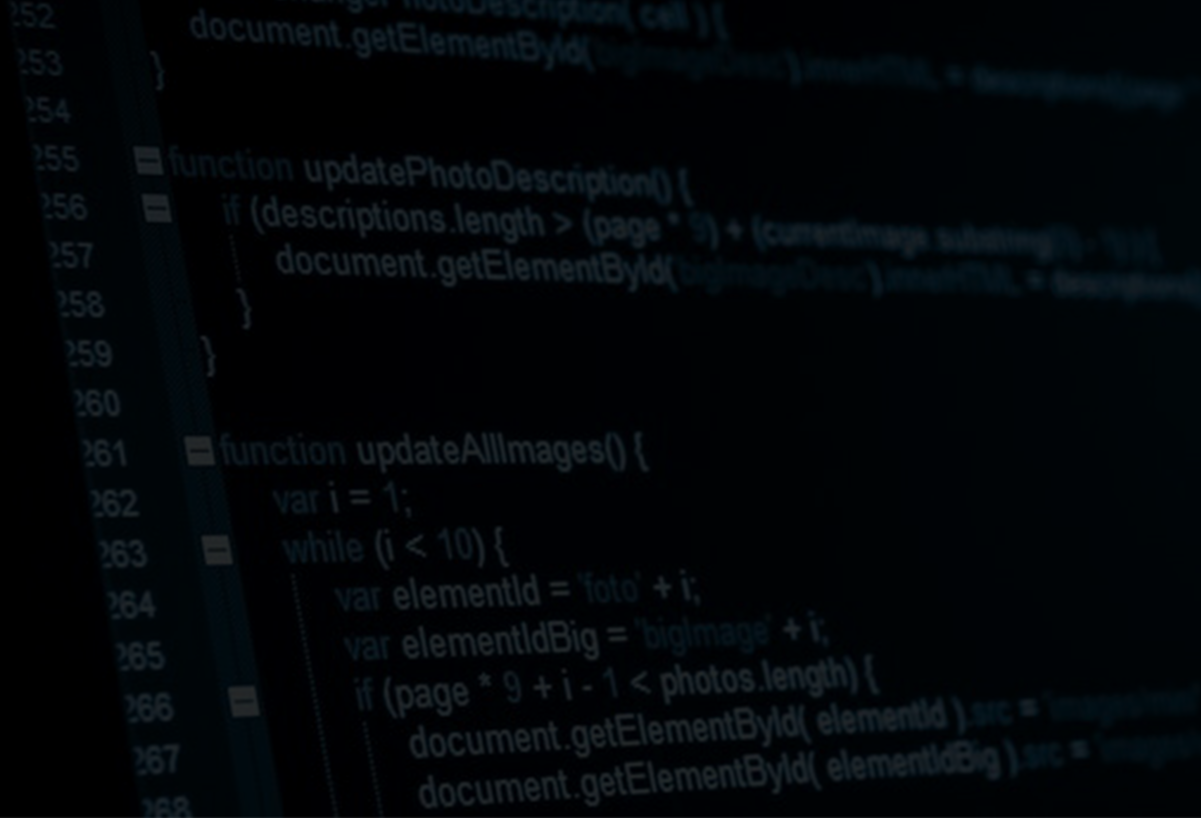
Paldies par uzmanību!
Vai ir kādi jautājumi?

